Slide 1
矩阵论
2022年秋学期
第四讲
2022年9月23日
特殊矩阵

Slide 2
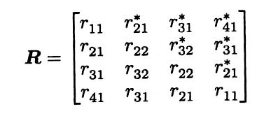



Hermitian矩阵
复共轭对称矩阵
反Hermitian矩阵？

Slide 3
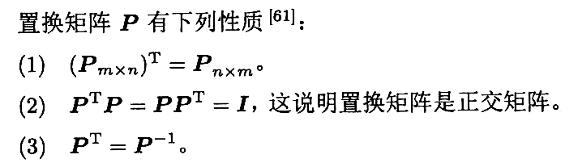
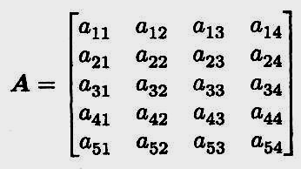
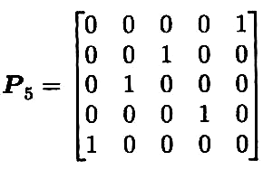
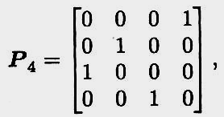
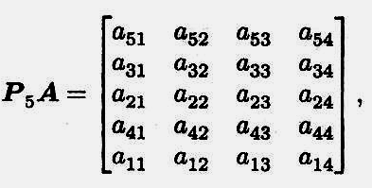
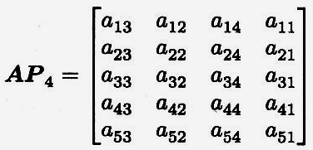
置换矩阵
对行进行重新排列
对列进行重新排列

Slide 4
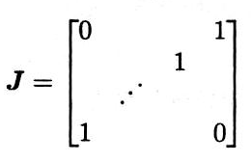
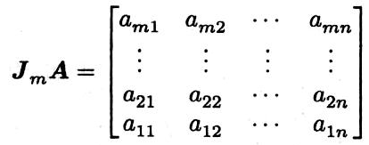
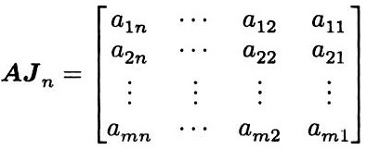
互换矩阵
左乘：矩阵的行顺序反转
flipud
右乘：矩阵的列顺序反转
fliplr

Slide 5
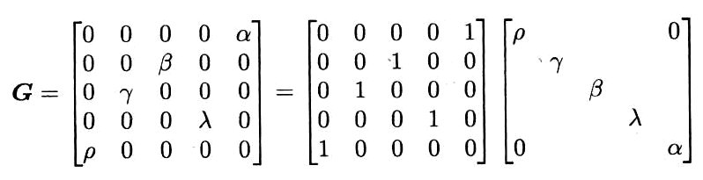



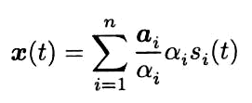
广义置换矩阵
G矩阵
置换矩阵
非奇异对角阵
观测数据模型
对信号进行恢复
广义逆矩阵
两种不确定性：1）累加导致信号顺序不确定
2）信号幅度不确定
这两种不确定性可以通过广义置换矩阵进行描述
x(t)=AGs(t)

Slide 6
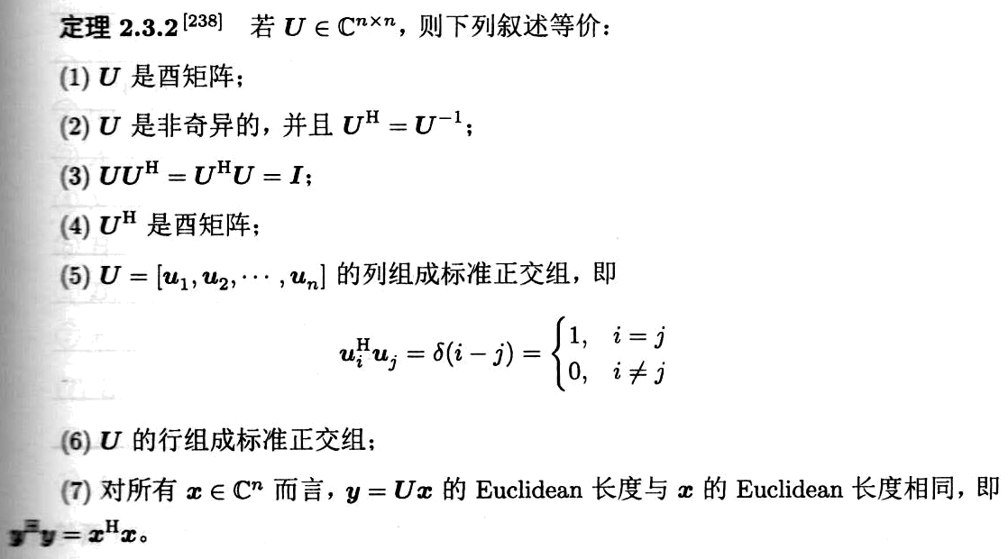
正交矩阵与酉矩阵

Slide 7
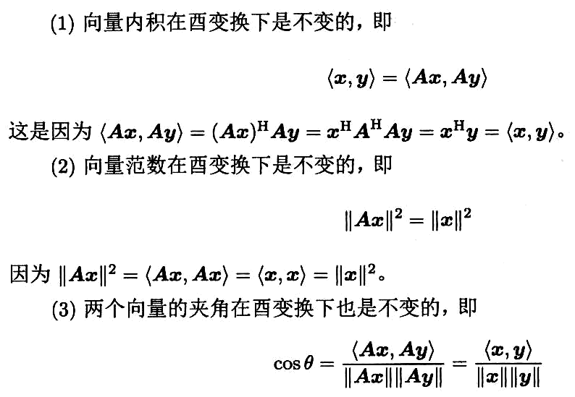
正交矩阵与酉矩阵
酉变换

Slide 8
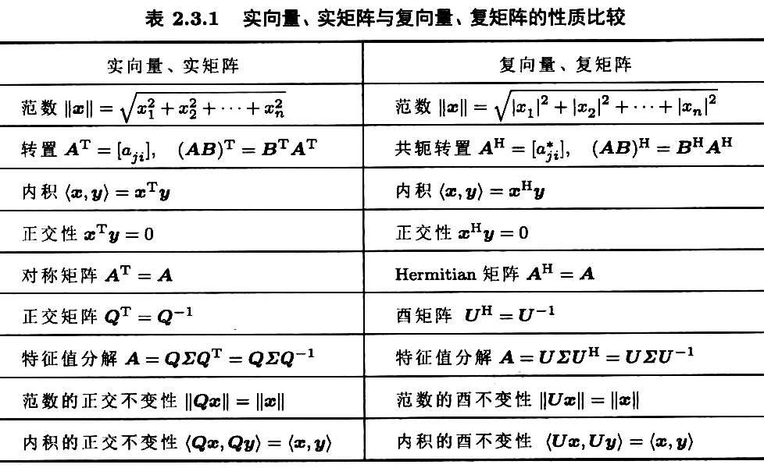
实向量/矩阵与复向量/矩阵的性质比较

Slide 9
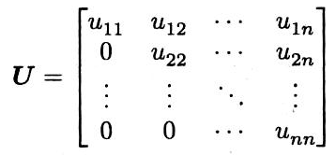
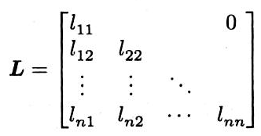
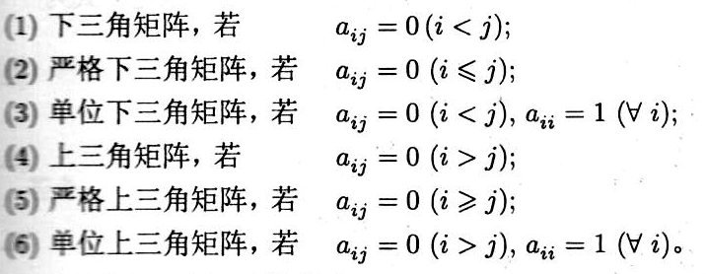
三角矩阵

Slide 10
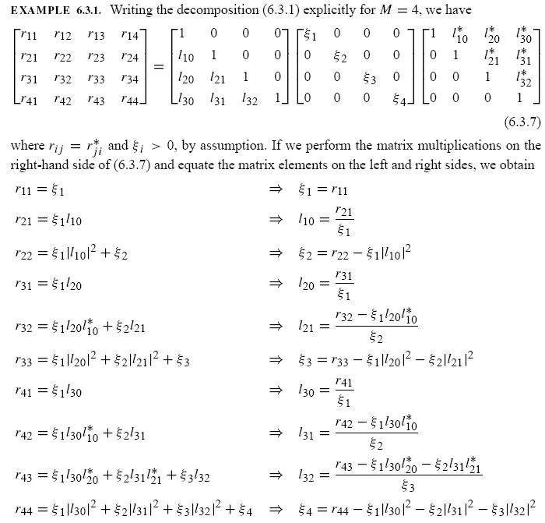
三角矩阵

Slide 11
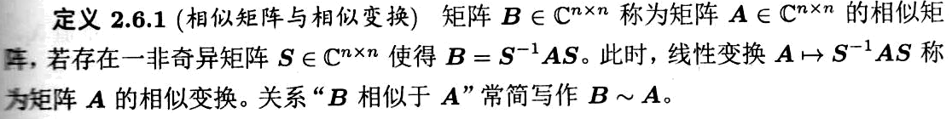


相似矩阵
特征值相同
特征向量存在线性变换关系

Slide 12
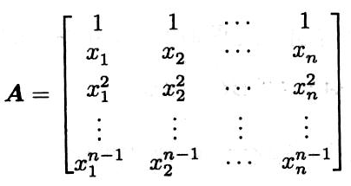
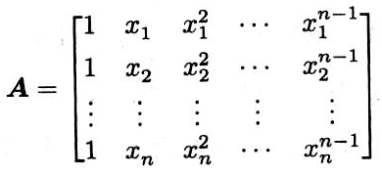
Vandermonde矩阵
矩阵每行（或列）的元素组成一个等比序列
性质：第二行/第二列元素各不相同时，矩阵非奇异

Slide 13
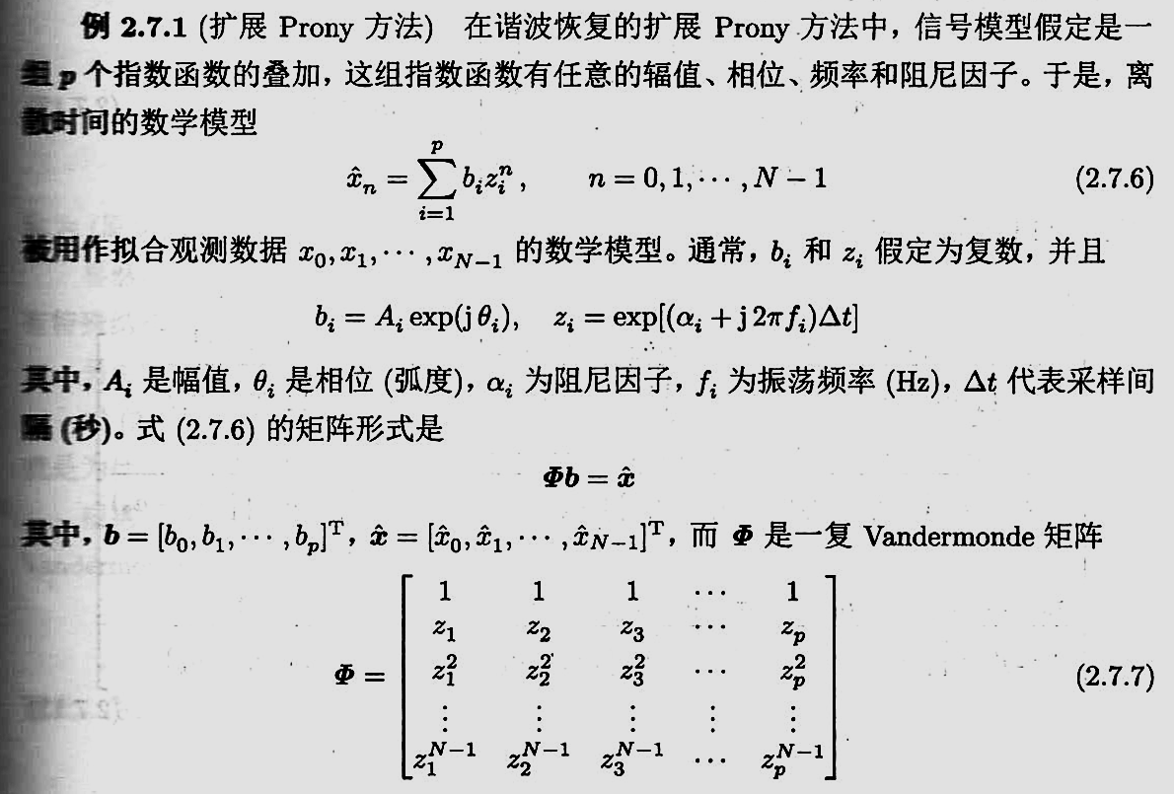
Vandermonde矩阵

Slide 14
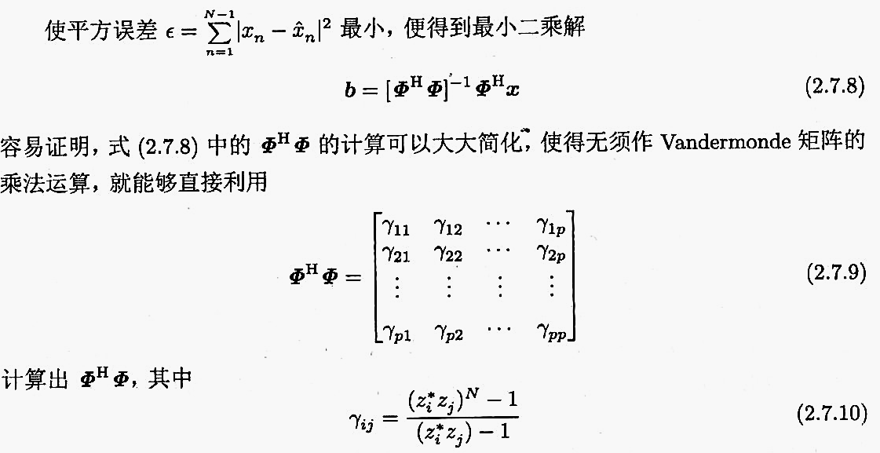
Vandermonde矩阵
Vandermonde矩阵求逆公式

Slide 15
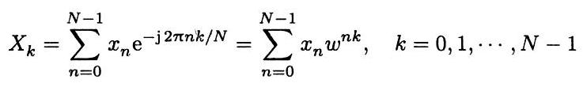
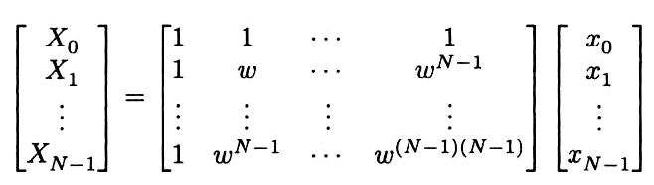

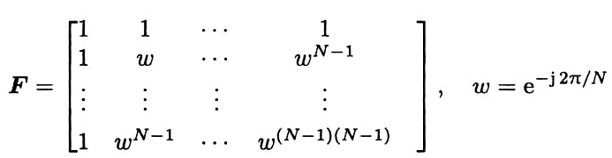
Fourier矩阵
Fourier矩阵是一种特殊结构的Vandermonde
DFT
称为Fourier矩阵

Slide 16



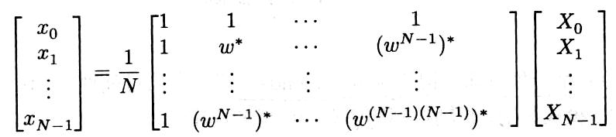
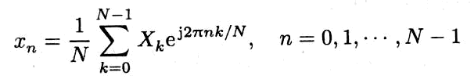
Fourier矩阵
DFT 反变换

Slide 17
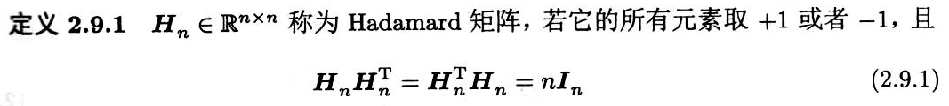

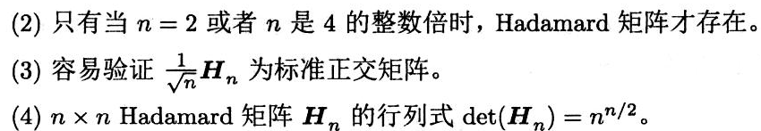
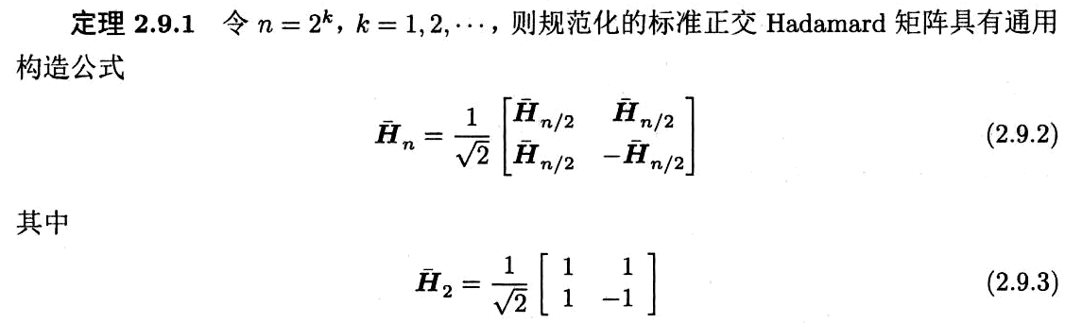
Hadamard矩阵

Slide 18
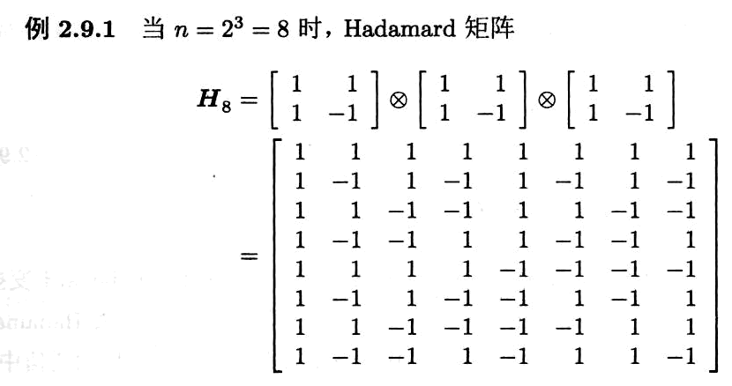
Hadamard矩阵

Slide 19
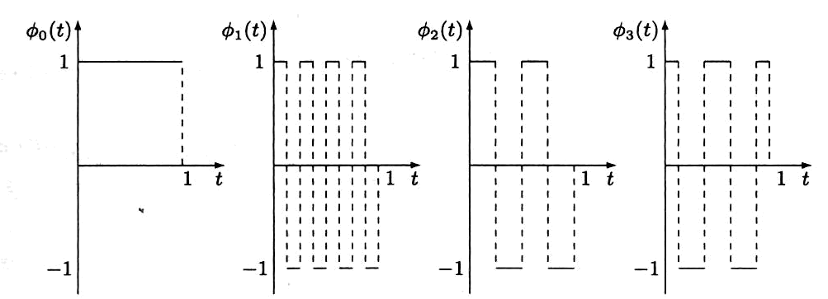
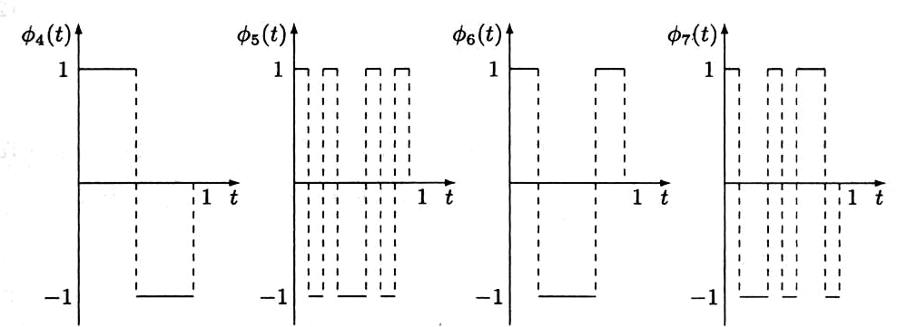

Hadamard矩阵

Slide 20

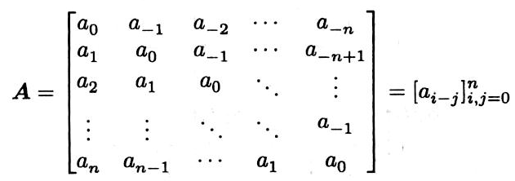


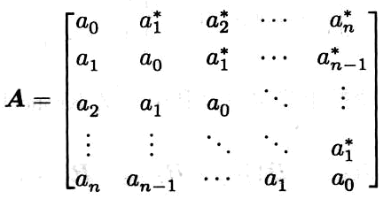
Toeplitz矩阵

Slide 21
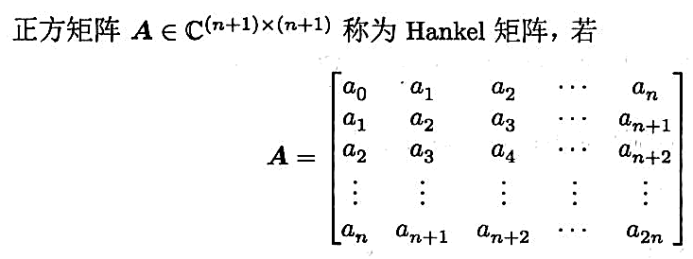
Hankel矩阵

